Slide 1

Komunitné centrum
KUKLOV

Slide 2
Komunitné centrum KUKLOV
Komunitné centrum začalo svoju činnosť 22. decembra 2023. Sociálna služba Komunitného centra je poskytovaná v rámci realizácie NP Terénna sociálna práca a Komunitné centrá a patrí pod Ministerstvo práce, sociálnych vecí a rodiny SR.

Slide 3

Pre koho poskytujeme sociálne služby?
Komunitné centrum predstavujeme ako miesto, kde môžu jednotlivci, deti, rodiny, seniori využívať priestor pre stretávanie sa, hru, trávenie voľného času, vzdelávanie, ako miesto pre príjemný a bezpečný priestor tvoriaci príležitosti, ktoré obohacujú životy našej rôznorodej komunity.

Slide 4
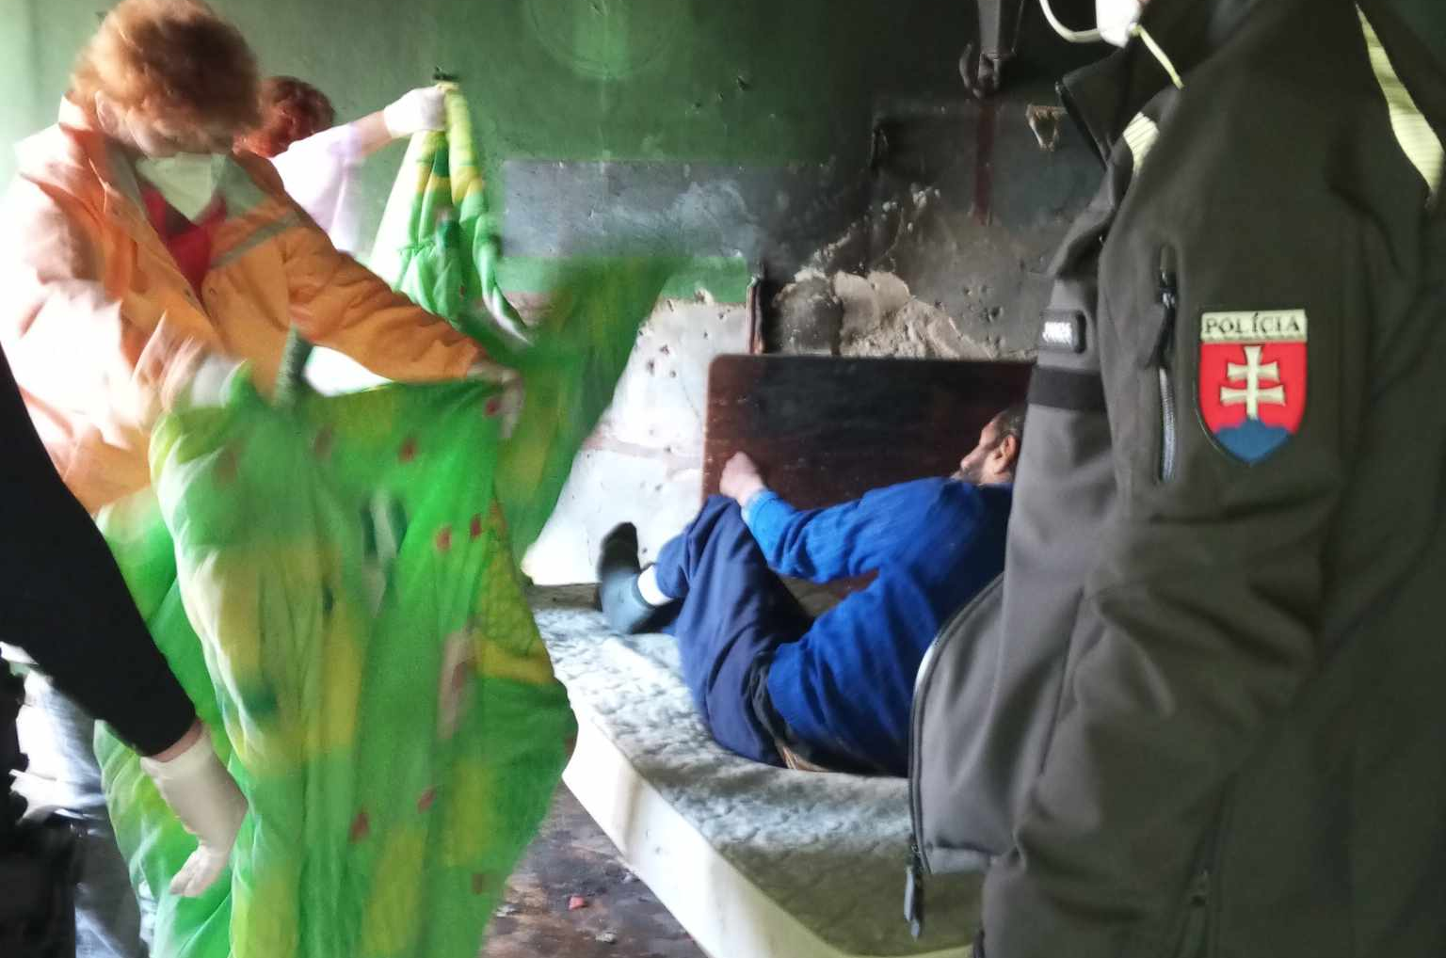
Komunitné centrum pre všetkých
Deti
Seniori
Matky s deťmi
Ľudia v nepriaznivej sociálnej situácii
Ľudia, ktorí sa ocitli bez práce a hľadajú zamestnanie
Ľudia, ktorí sa ocitli bez strechy nad hlavou

Slide 5
V komunitnom centre sa poskytuje:
sociálne poradenstvo,
pomoc pri uplatňovaní práv a právom chránených záujmov,
pomoc pri príprave na školskú dochádzku a školské vyučovanie a sprevádzanie dieťaťa do a zo školského zariadenia,
vykonáva sa preventívna aktivita,
zabezpečuje sa záujmová činnosť a iné činnosti a aktivity

Slide 6
Poslanie
Poslaním komunitného centra je prostredníctvom poskytovania komplexných sociálnych a komunitných služieb:
➢ prispievať k sociálnemu začleňovaniu osôb sociálne vylúčených na lokálnej i individuálnej úrovni
➢ nachádzať vhodné formy a programy na riešenie zistených sociálnych problémov
➢ odstraňovať priepasť medzi minoritnou a majoritnou časťou obyvateľov a vyrovnávať nedostatky na oboch stranách a viesť už mladých k vzájomnej tolerancii
➢ upevňovať spoluprácu KC s organizáciami, ktoré rozširujú jej pôsobnosť
➢ podporovať vzdelávanie a túžbu po poznaní a pomáhať tak vytvoriť zdravé osobnosti, ktoré nebudú zaťažené predsudkami a netolerantným správaním k iným ľuďom
➢ poskytovať spôsob lepšieho trávenia voľného času

Slide 7
Spolupráca
V rámci našich aktivít spolupracujeme s rôznymi inštitúciami:
ZŠ Kuklov
ZŠ Borský Svätý Jur
OR PZ SR
Zdravé regiony
Nízkoprahové denné centrum Senica
UPSV a R
Sociálna poisťovňa
Lekári: detskí, všeobecní, odborní
Centrum právnej pomoci

Slide 8
Š t a t i s t i k a
základné sociálne poradenstvo | 366
Pomoc pri uplatňovaní práv a právom chránených záujmov
Pomoc pri príprave na školské vyučovanie | 979
Preventívne aktivity | 1328
Záujmová činnosť

Slide 9
Komunitná práca
Aby sme získali poznatky o potrebách a problémoch komunity, vykonávame tzv. mapovanie.
Mapovanie sa vykonáva v oblasti:
Sociálnej situácie
Zamestnanosti
Finančná
Zdravia a hygieny
Bývania a služieb
Vzdelávania
Participácie
Spätnej väzby

Slide 10
Komunitná rada
V zmysle zapojenia sa do projektu „Terénna sociálna práca a komunitné centra,zriadili sme komunitnú radu. Jej úlohou je zabezpečiť akési premostenie medzi komunitou a príslušnými inštitúciam. (KC, OcU...)
Komunitná rada pozostáva z jednotlivých lídrov celej komunity. Jej cieľom je riešenie spoločných problémov komunity. Zasadá raz mesačne, členovia sprostredkúvajú informácie príslušným orgánom, ktoré majú v kompetencii riešenie konkrétneho problému alebo situácie.

Slide 11
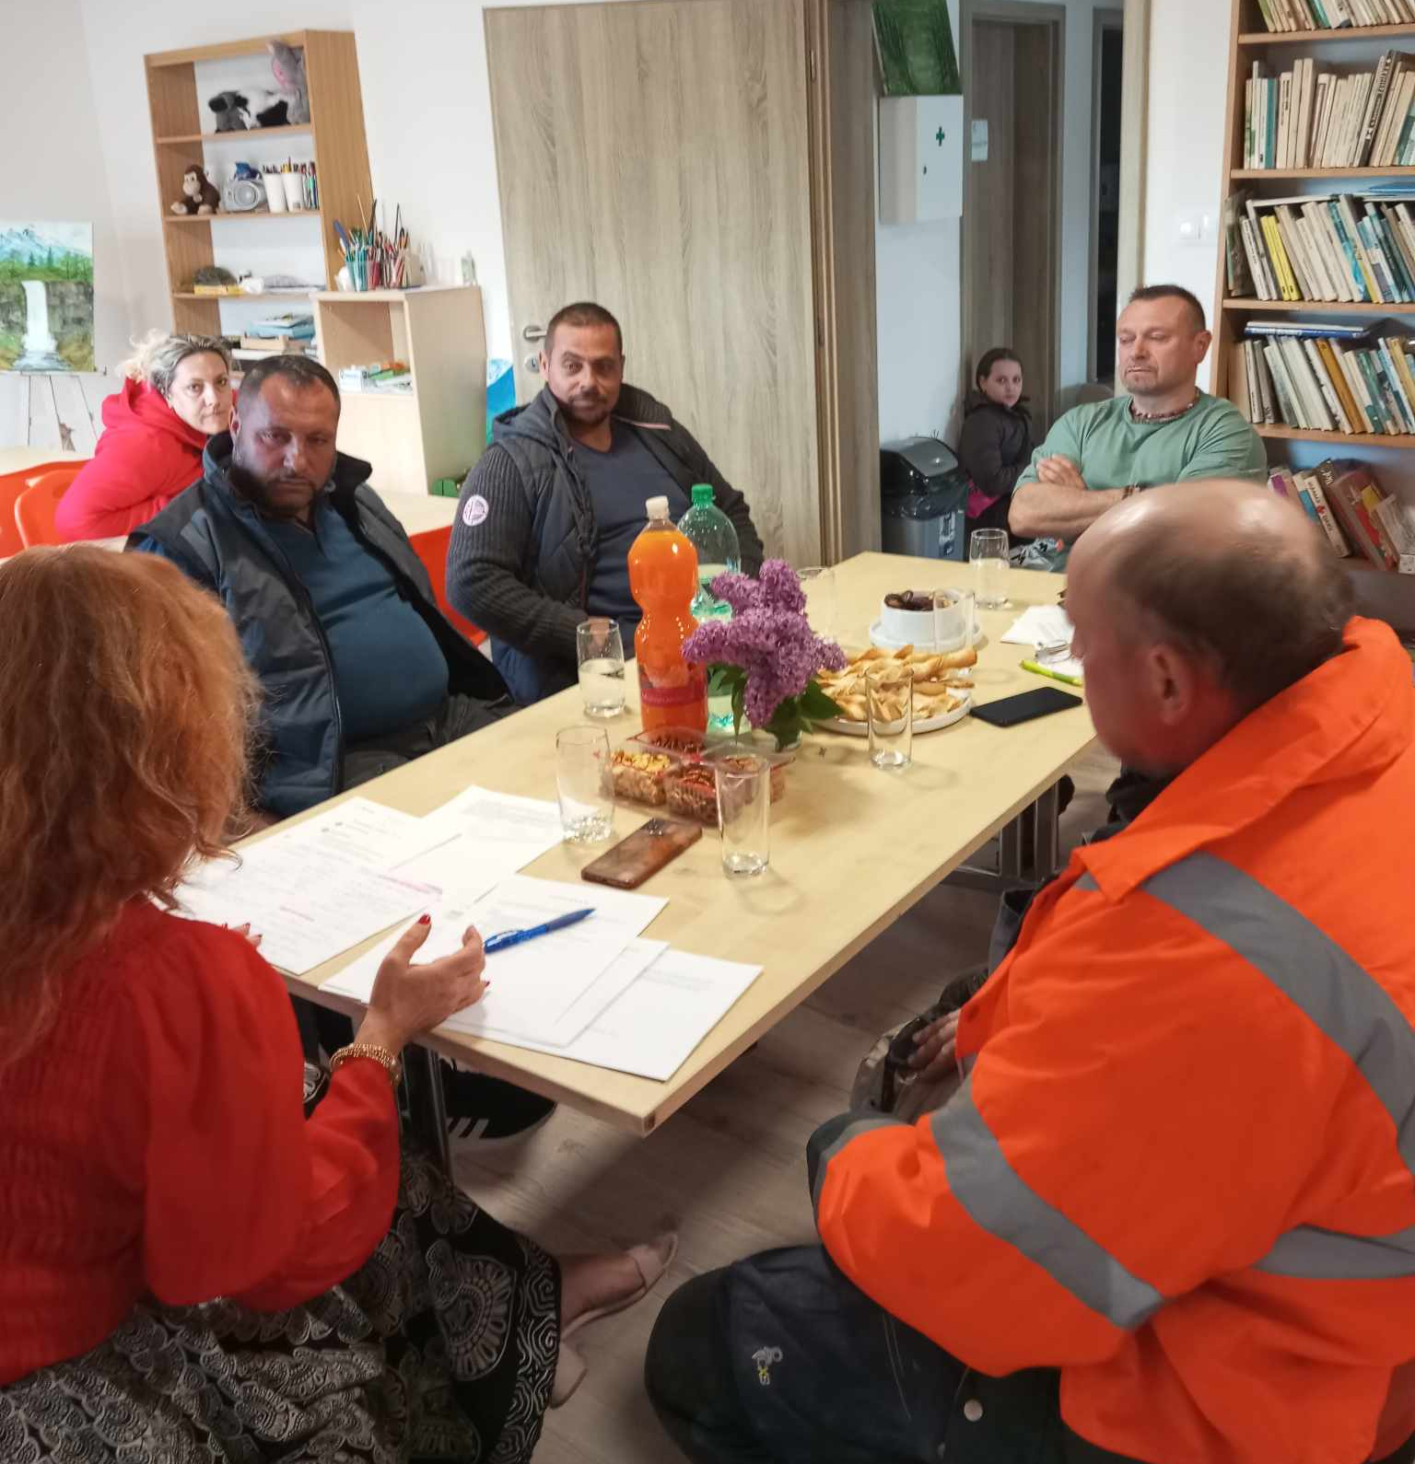
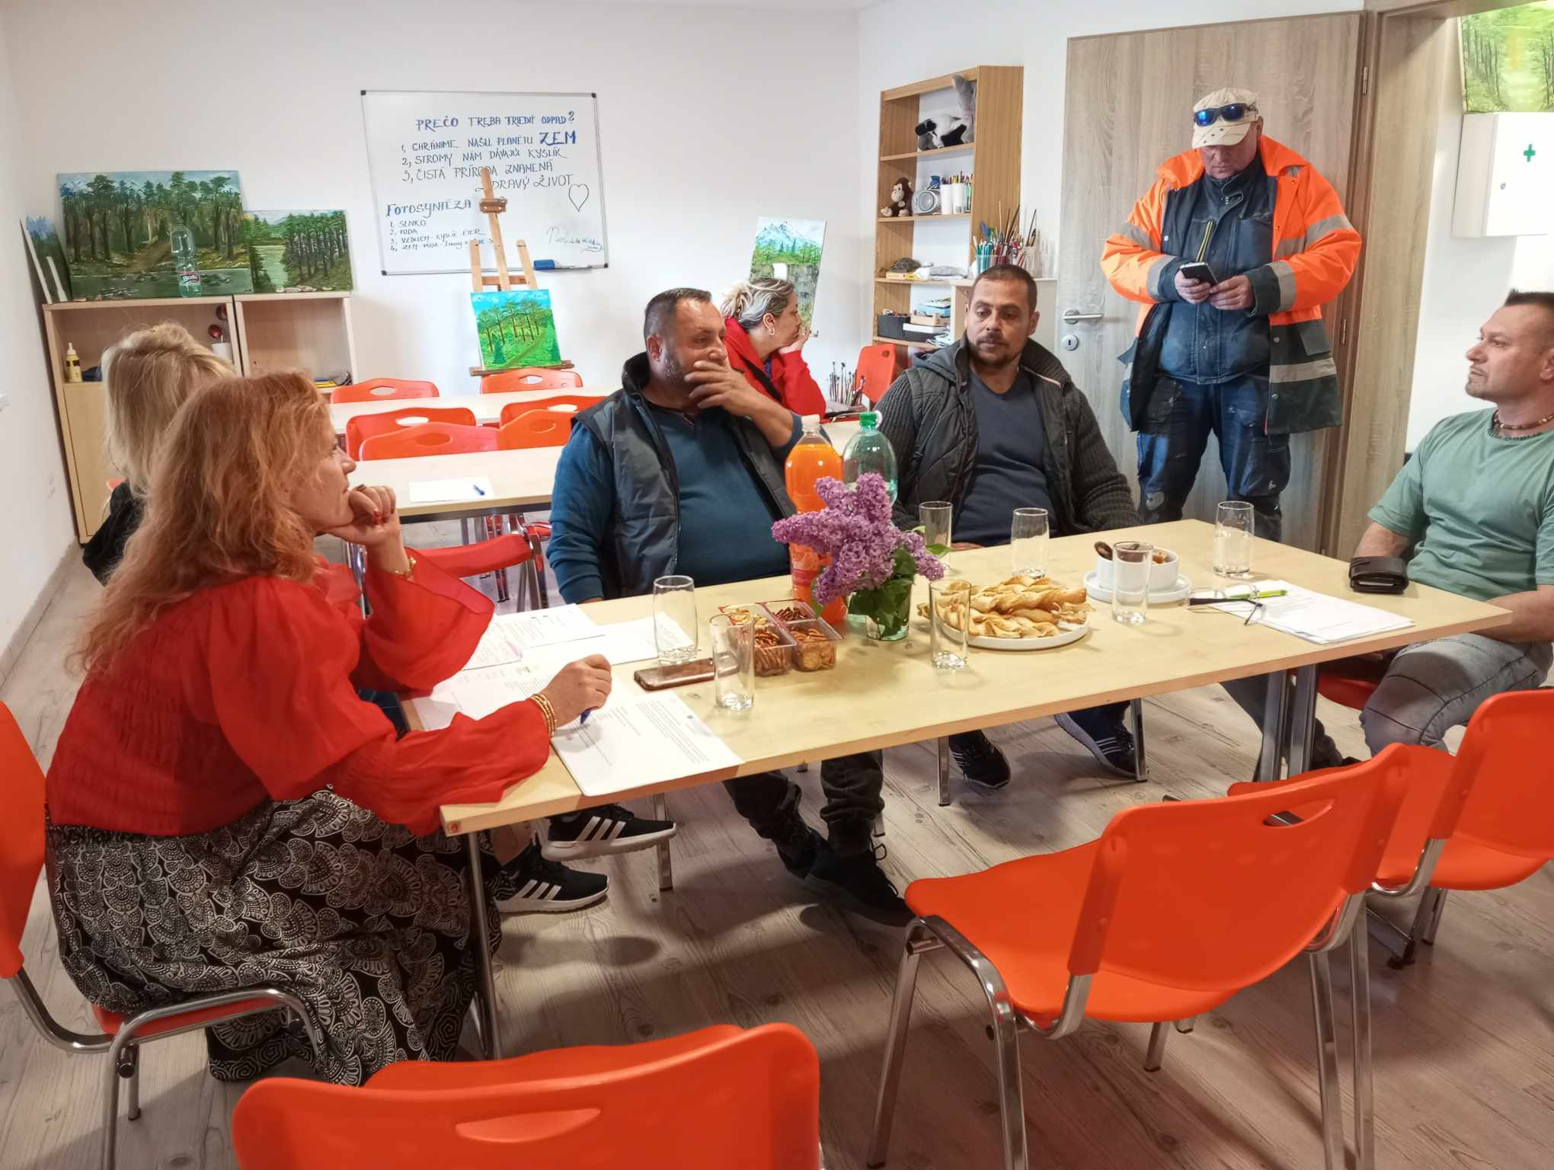

Slide 12
Mapovanie potrieb v obci Kuklov
Výsledky mapovania boli spracované do dokumentu, v ktorom boli pomenované problémy a potreby ľudí žijúcich v obci. Na základe výsledkov mapovania sme vypracovali „Akčný plán“.
Jeho obsahom je pomenovanie najväčšieho problému komunity MRK a návrh na spolupodielanie sa na jeho odstránení. V tomto prípade ide o odstránenie nelegálnej skládky a o súčinnosť pri prácach spojených s odvodnením v Kolónke.

Slide 13
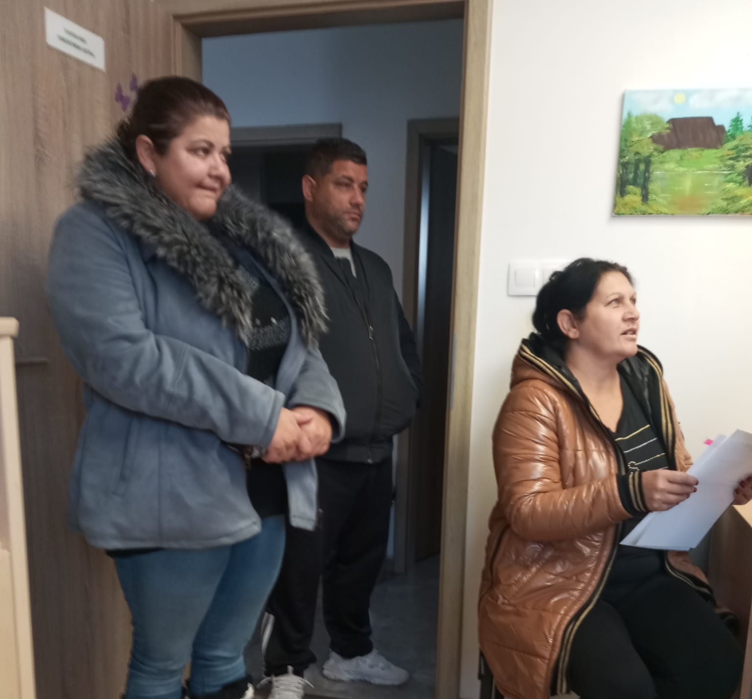
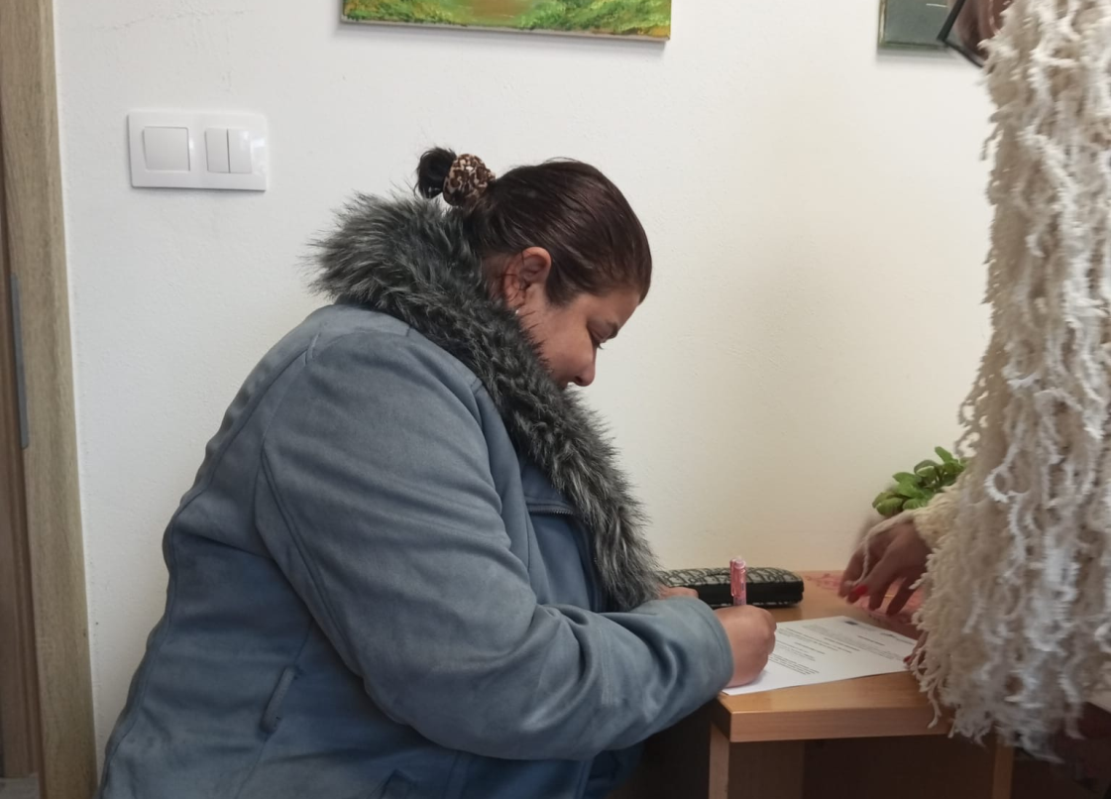
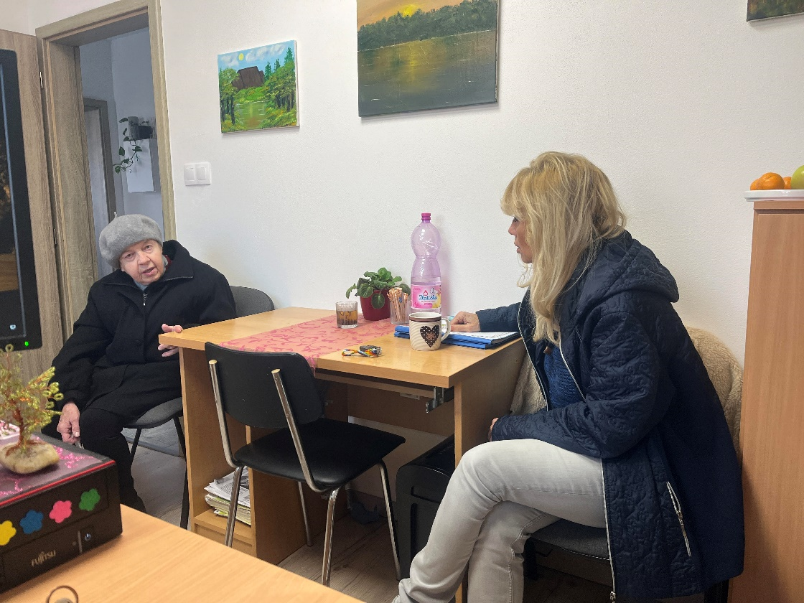

Slide 14
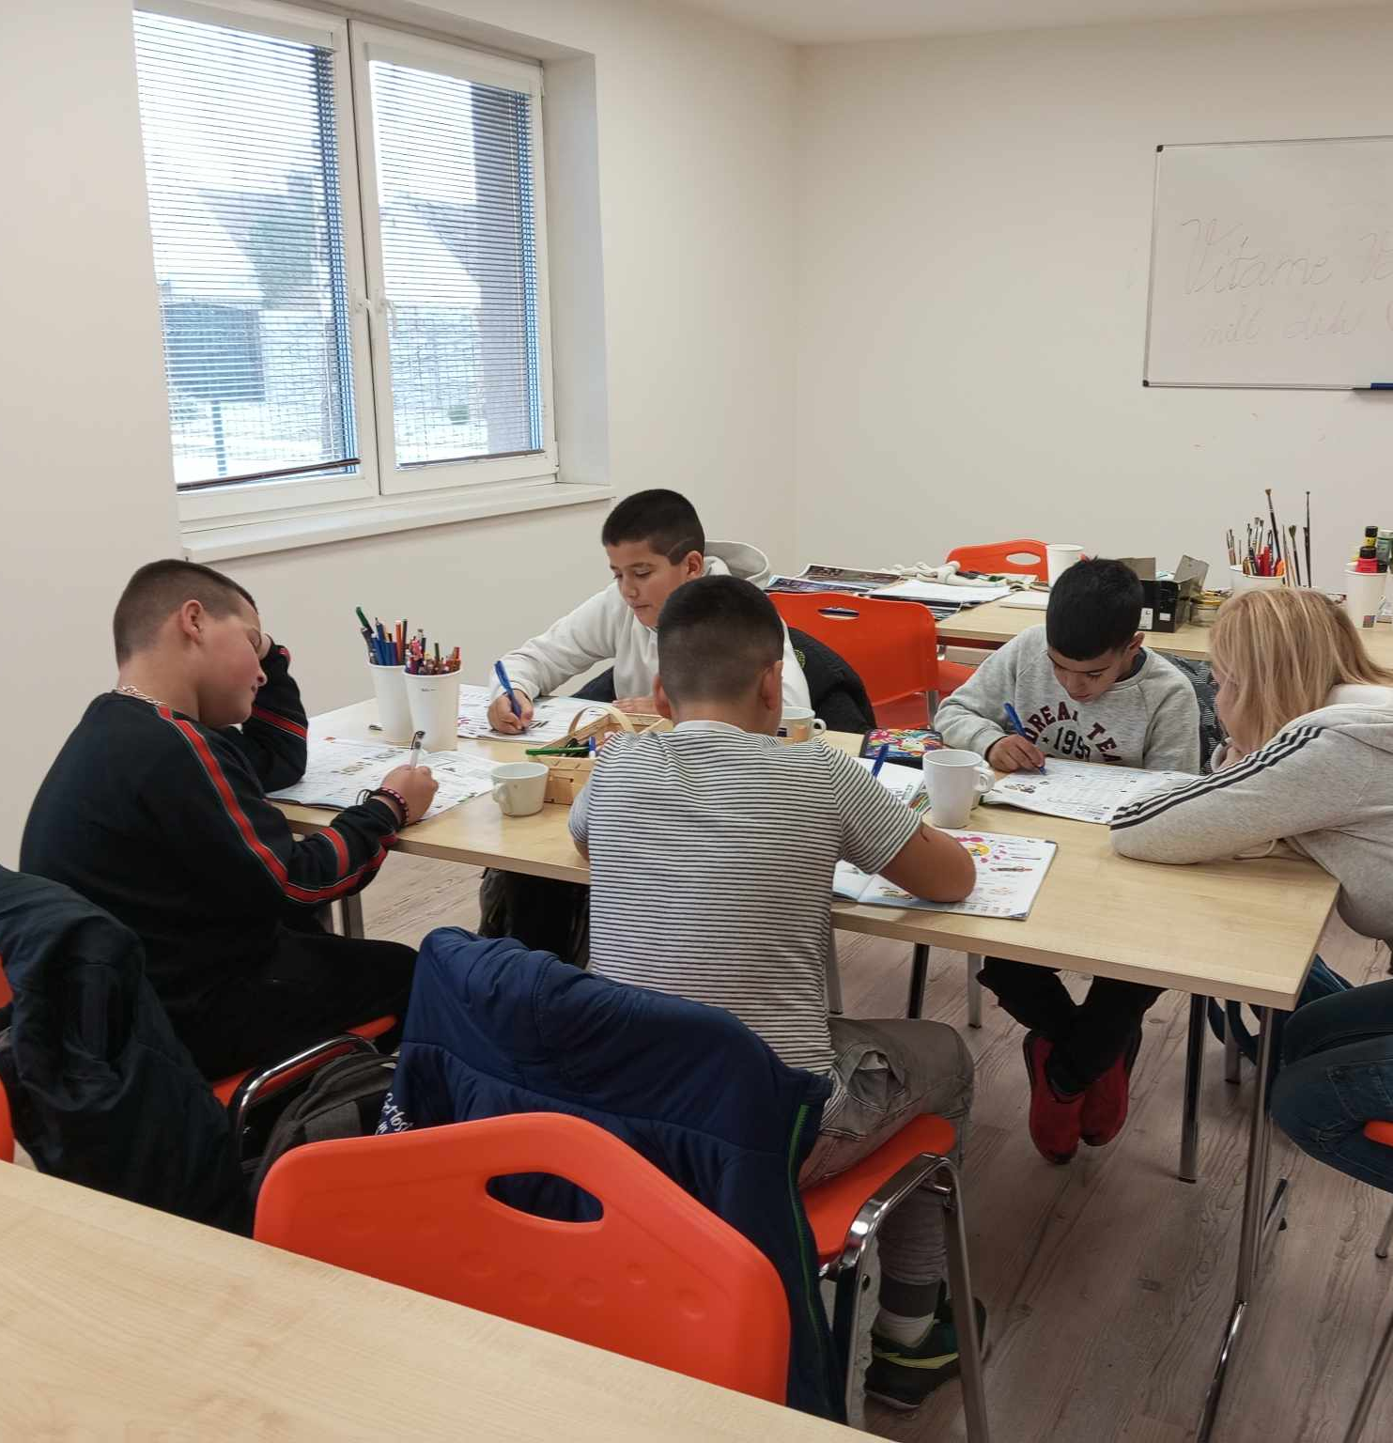
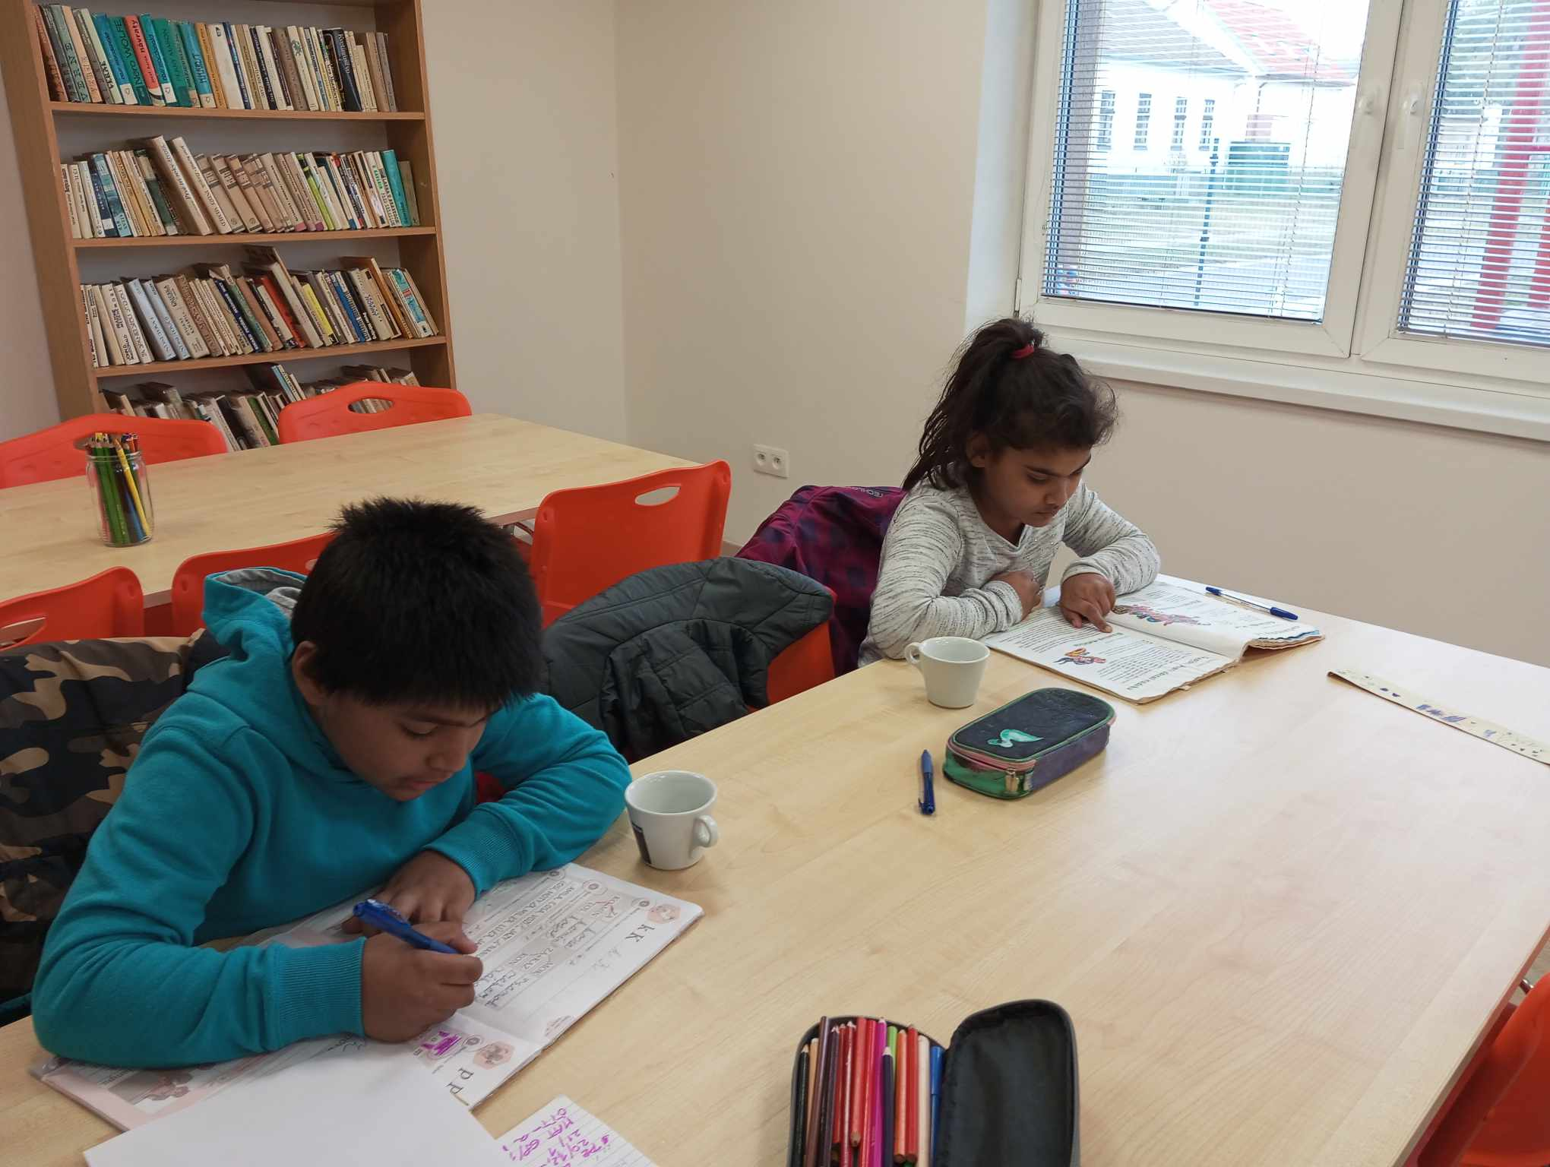

Slide 15
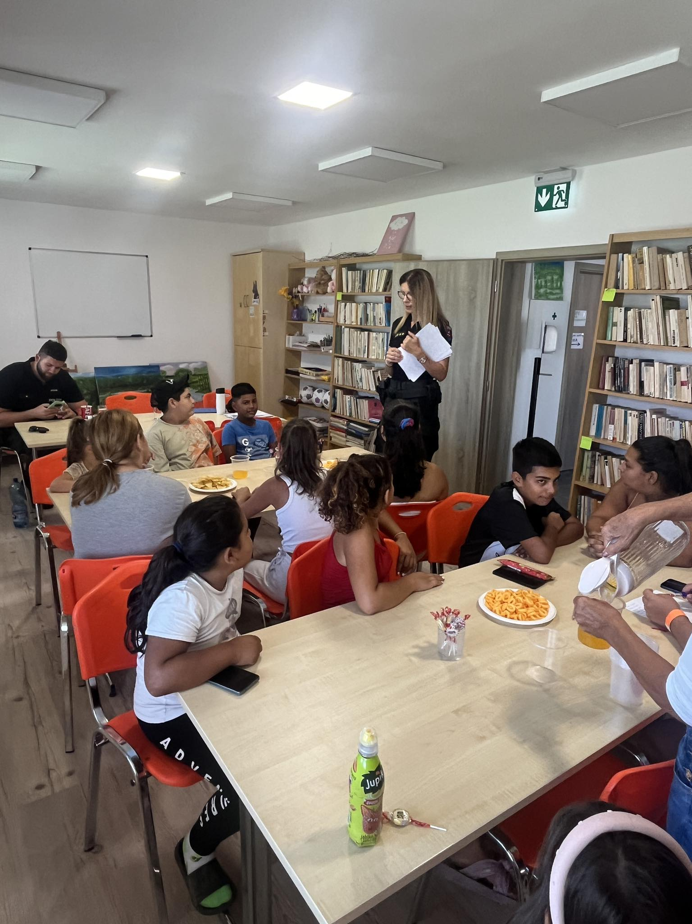
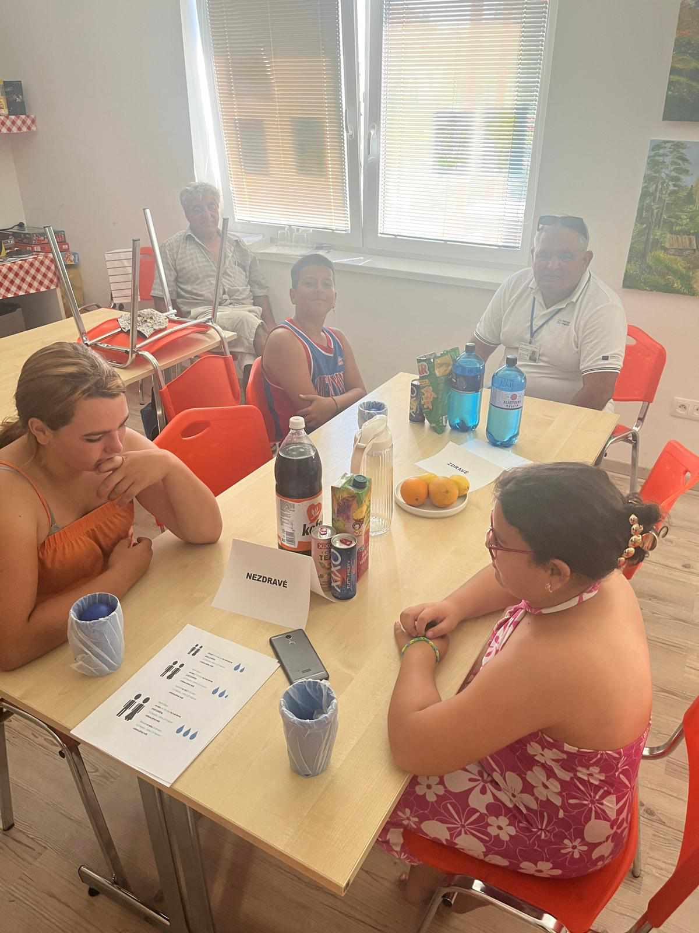

Slide 16
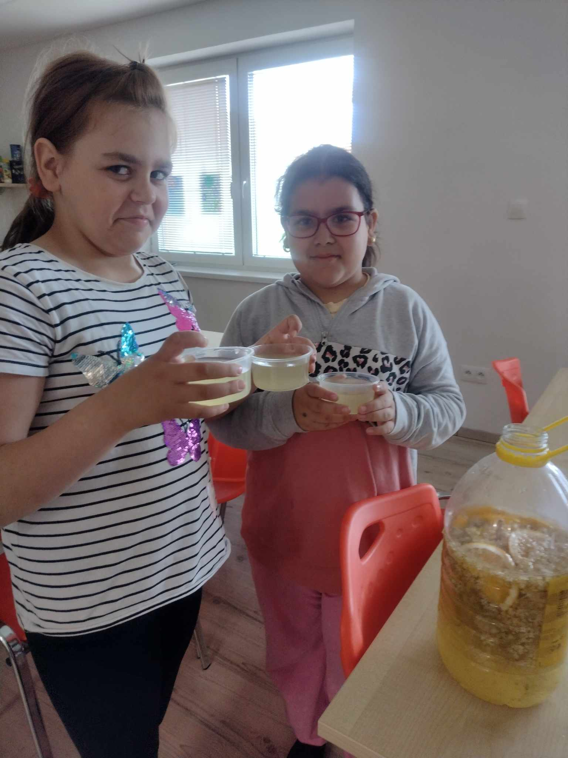
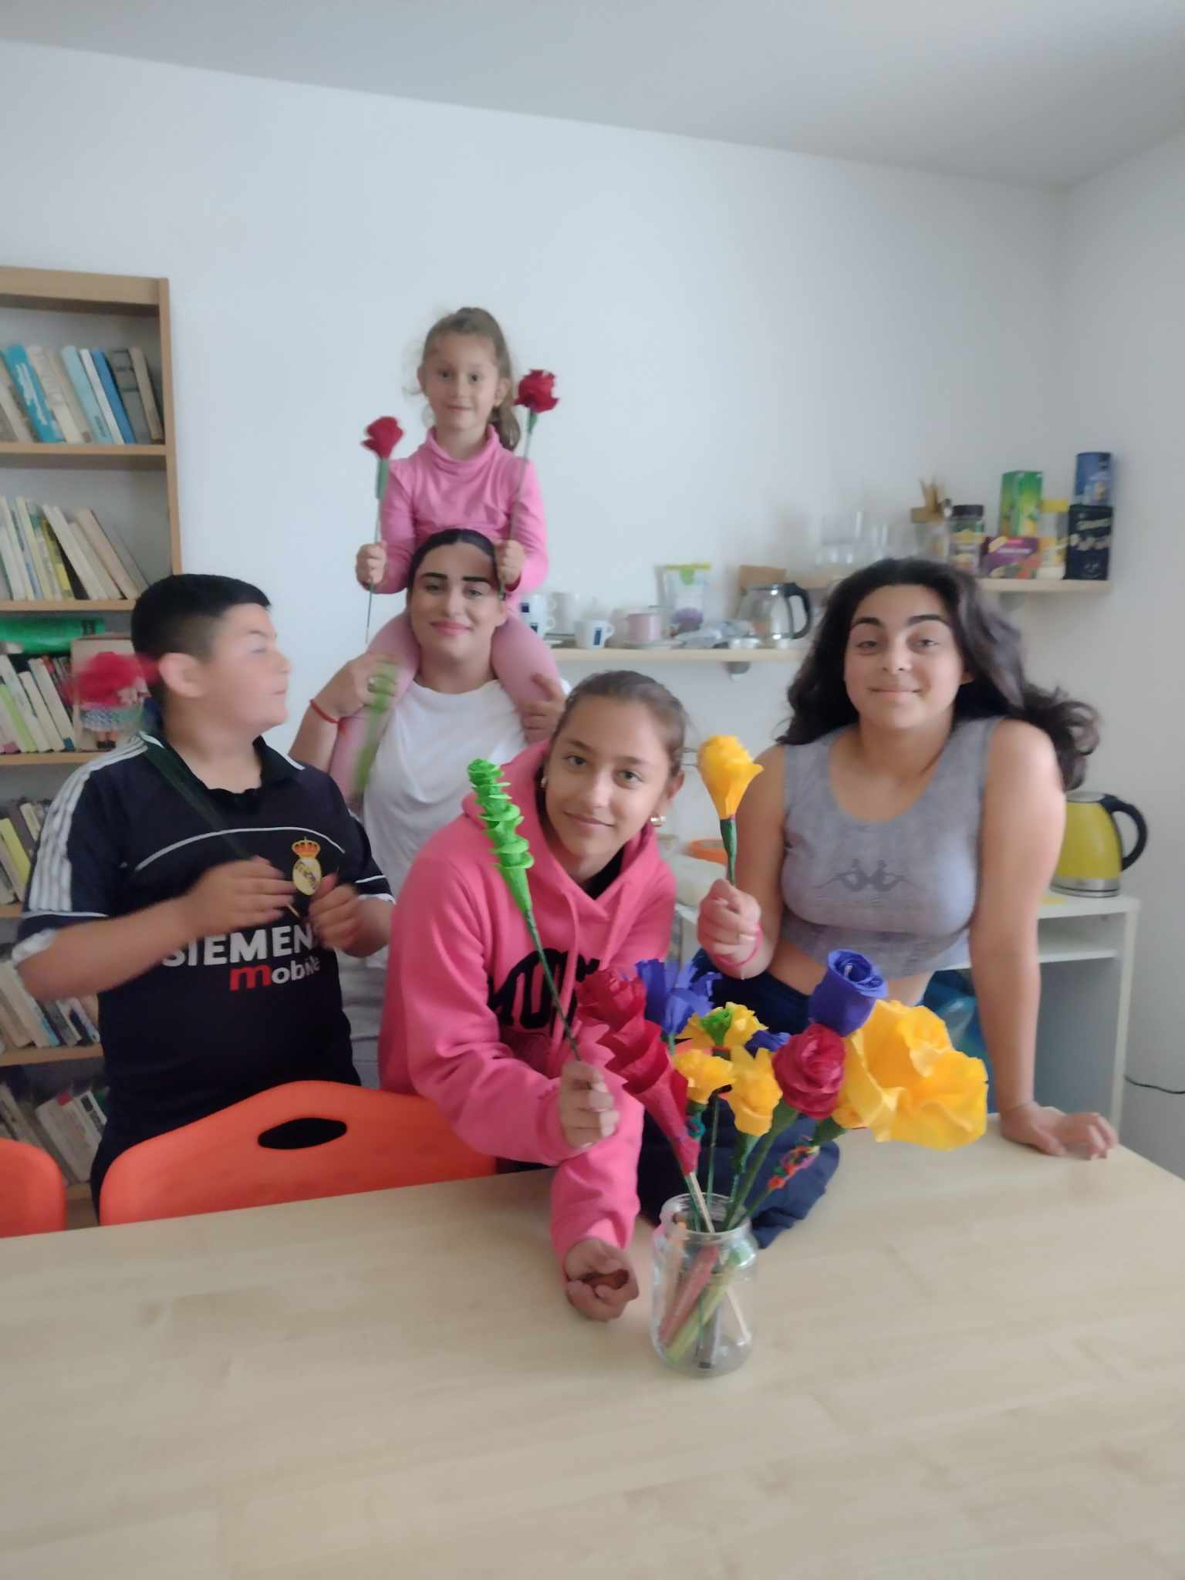
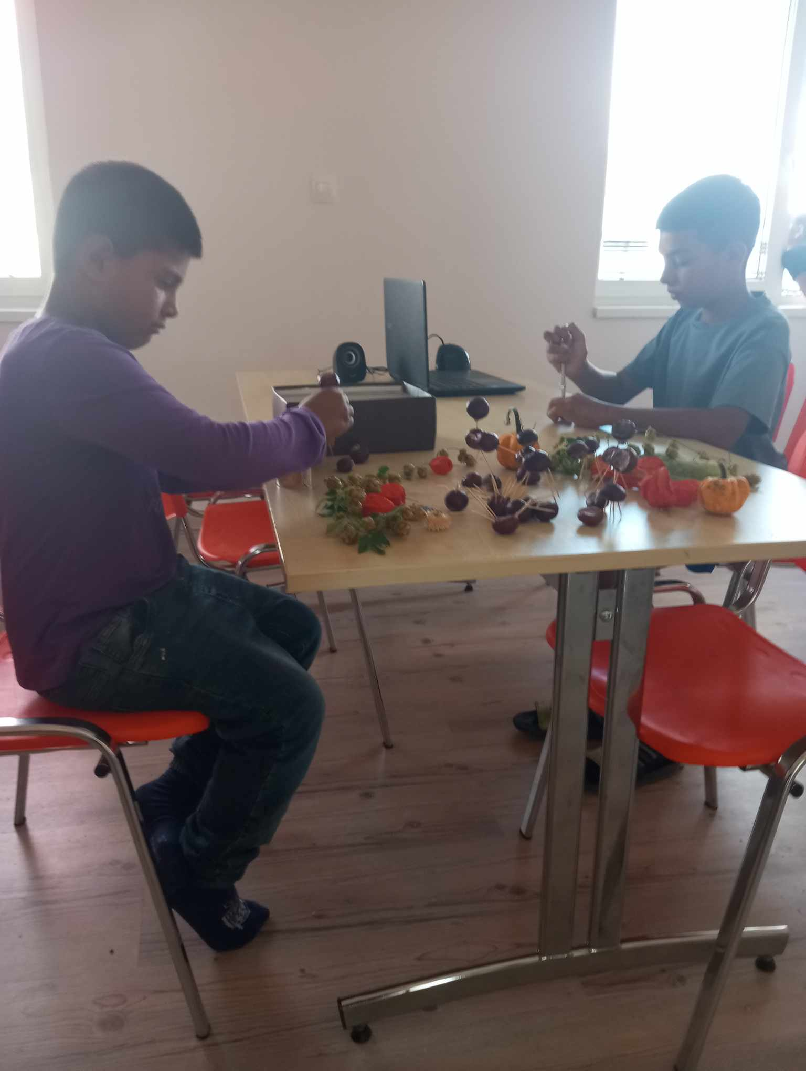

Slide 17
Neustále sa vzdelávame v oblasti komunitnej práce, aby sme mohli poskytnúť kvalitné služby pre užívateľov Komunitného centra. Chceme zmysluplne svojimi činnosťami posunúť komunitu smerom k majorite.

